Slide 1
Отчёт по курсу Машинное обучение для анализа научных данных
Магистратура ИТМО, 1 сем, направление “Прикладная геномика” Автор: Козырева Анфиса

Slide 2
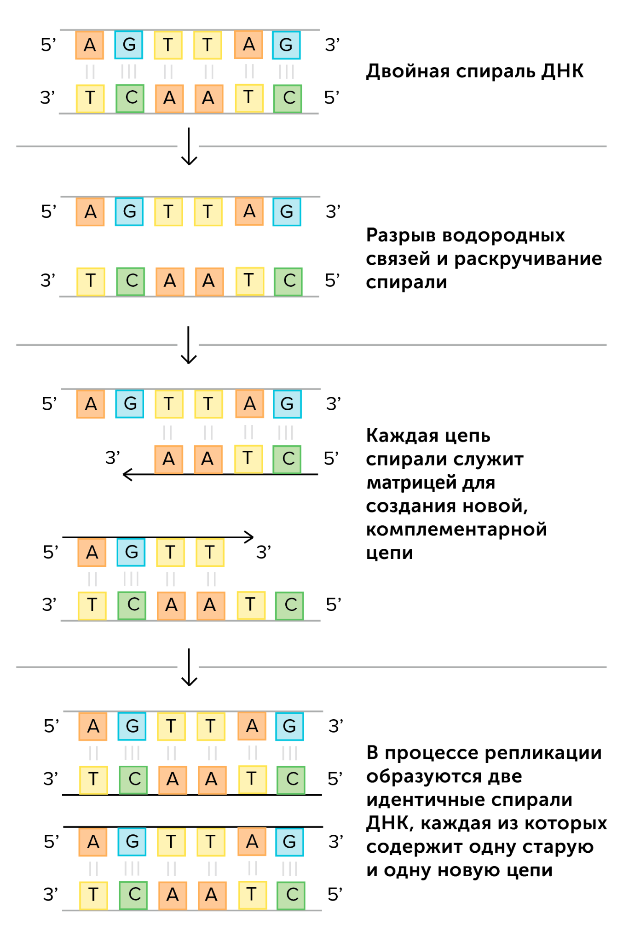
Project IDEA
ошибки секвенирования

Slide 3
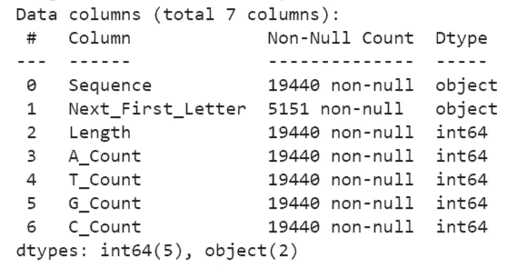

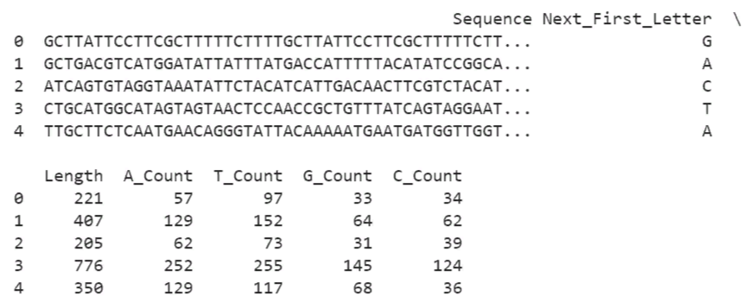
Data
Tools
Python libs: Pandas, biopython, os, csv, SeqIO
DNA-fasta1
DNA-fasta2
DNA-fasta3

Slide 4
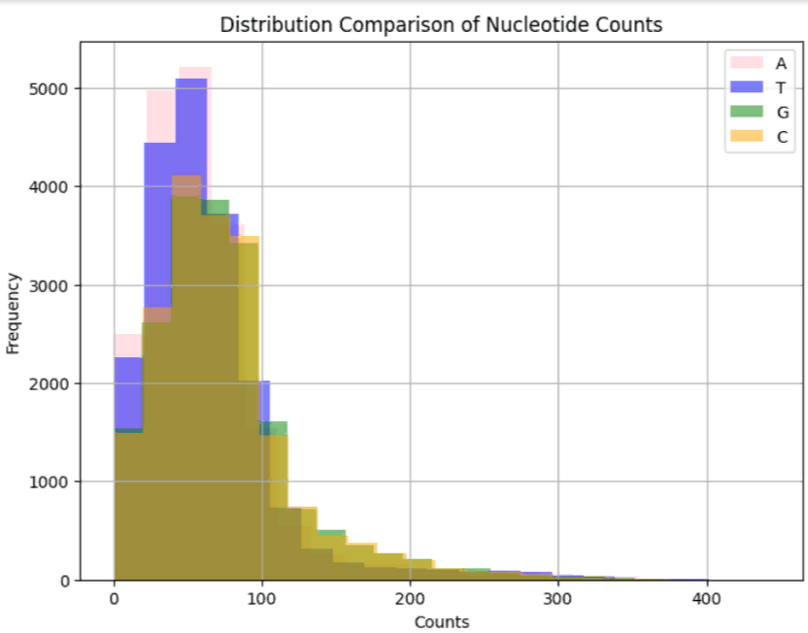
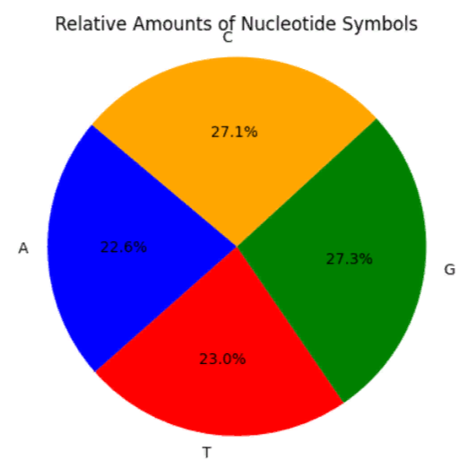
EDA & Visualization
Tools
Python libs: Pandas, NumPY, pyplot

Slide 5
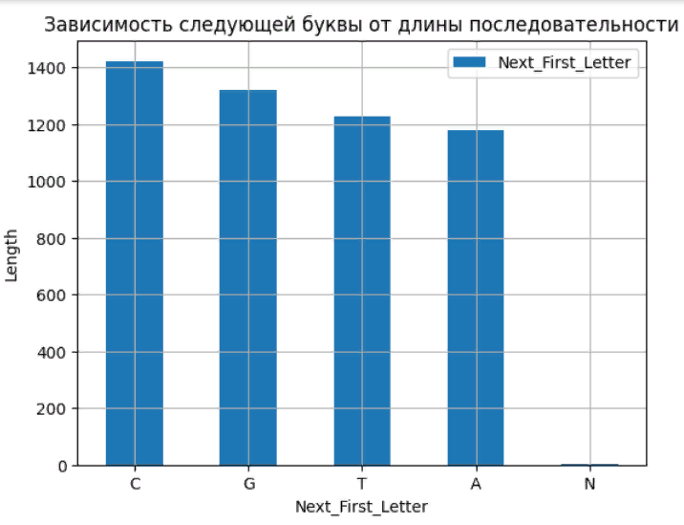
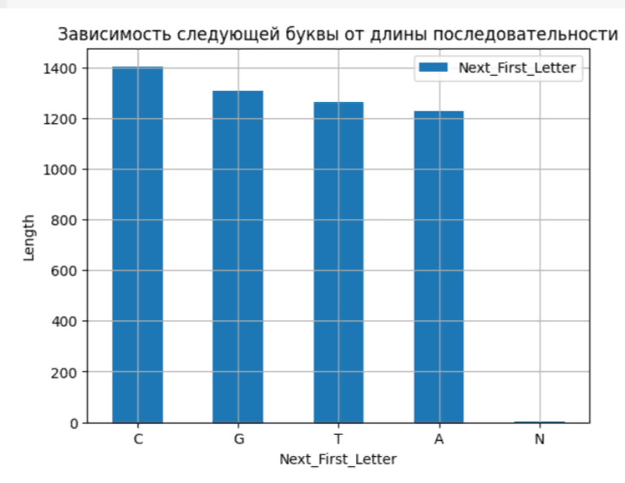

Slide 6

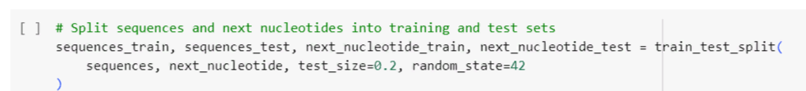

Baseline model prediction
Tools
Python libs: Pandas, NumPY, sklearn
Encoding
Splitting train/test = 80% / 20%
Rule is MOST_FREQUENT_NUCLEOTIDE

Slide 7
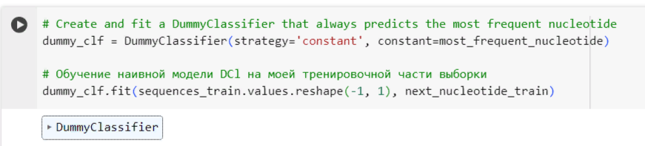
Naive model = DummyClassifier

Slide 8
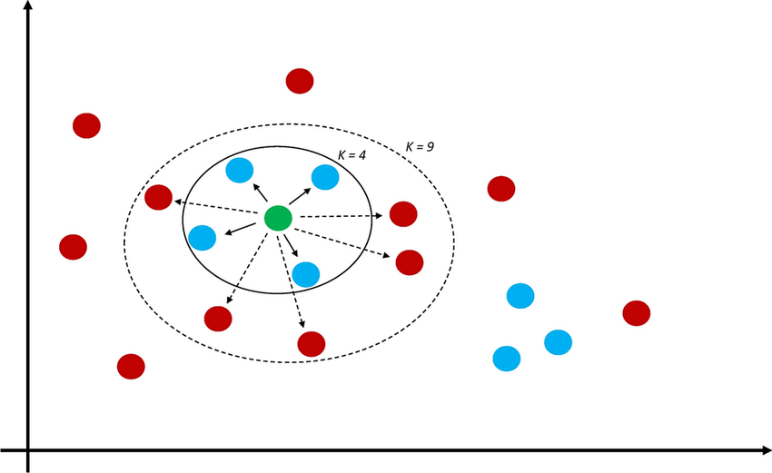
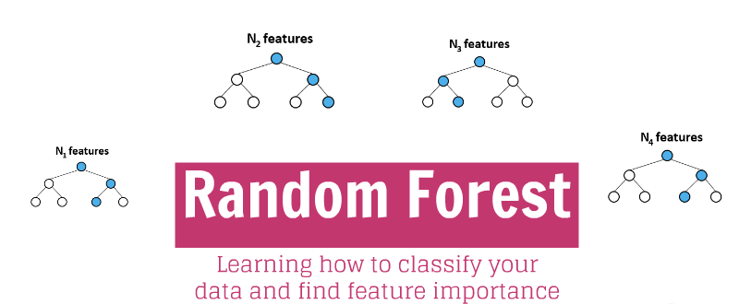
kNN
“Smart”-model

Slide 9
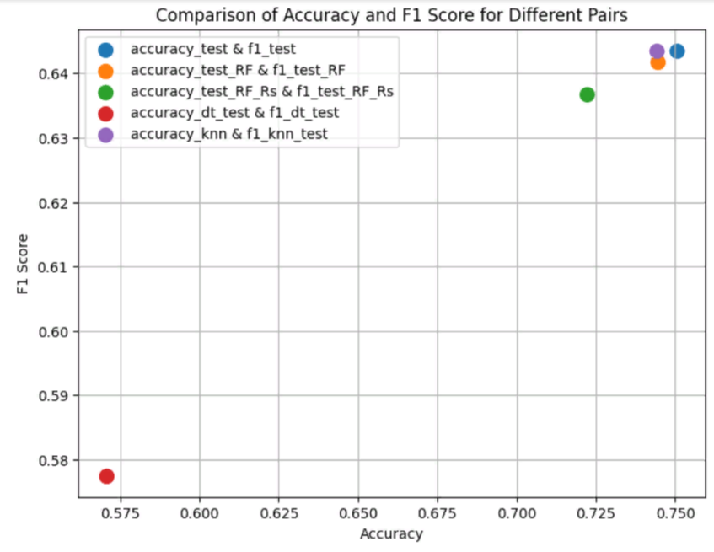

Slide 10
Thanks for attention

